Slide 1
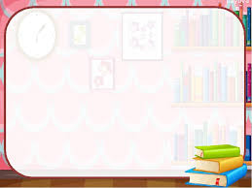
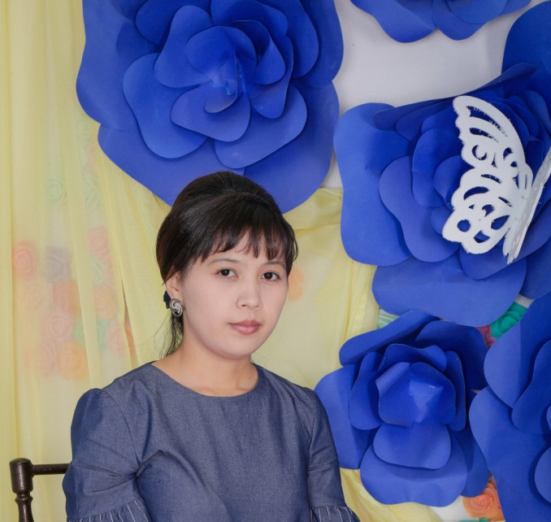
Ақшұқыр мектеп-лицейі
Ағылшын тілі
пәнінің мұғалімі
Нуржанова Гульден

Slide 2
A club poster
Aim:
write, edit and proofread work at text level with support on a limited range of general and curricular topics

Slide 3
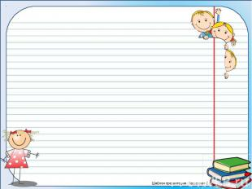
New words
Cost - бағасы
Number of club members – клуб мүшелерінің
саны
Place - орны
Number of groups- топтың саны
Age of instructor – инструктордың жасы
Time- уақыт
Age of club members- клуб мүшелерінің
жасы

Slide 4
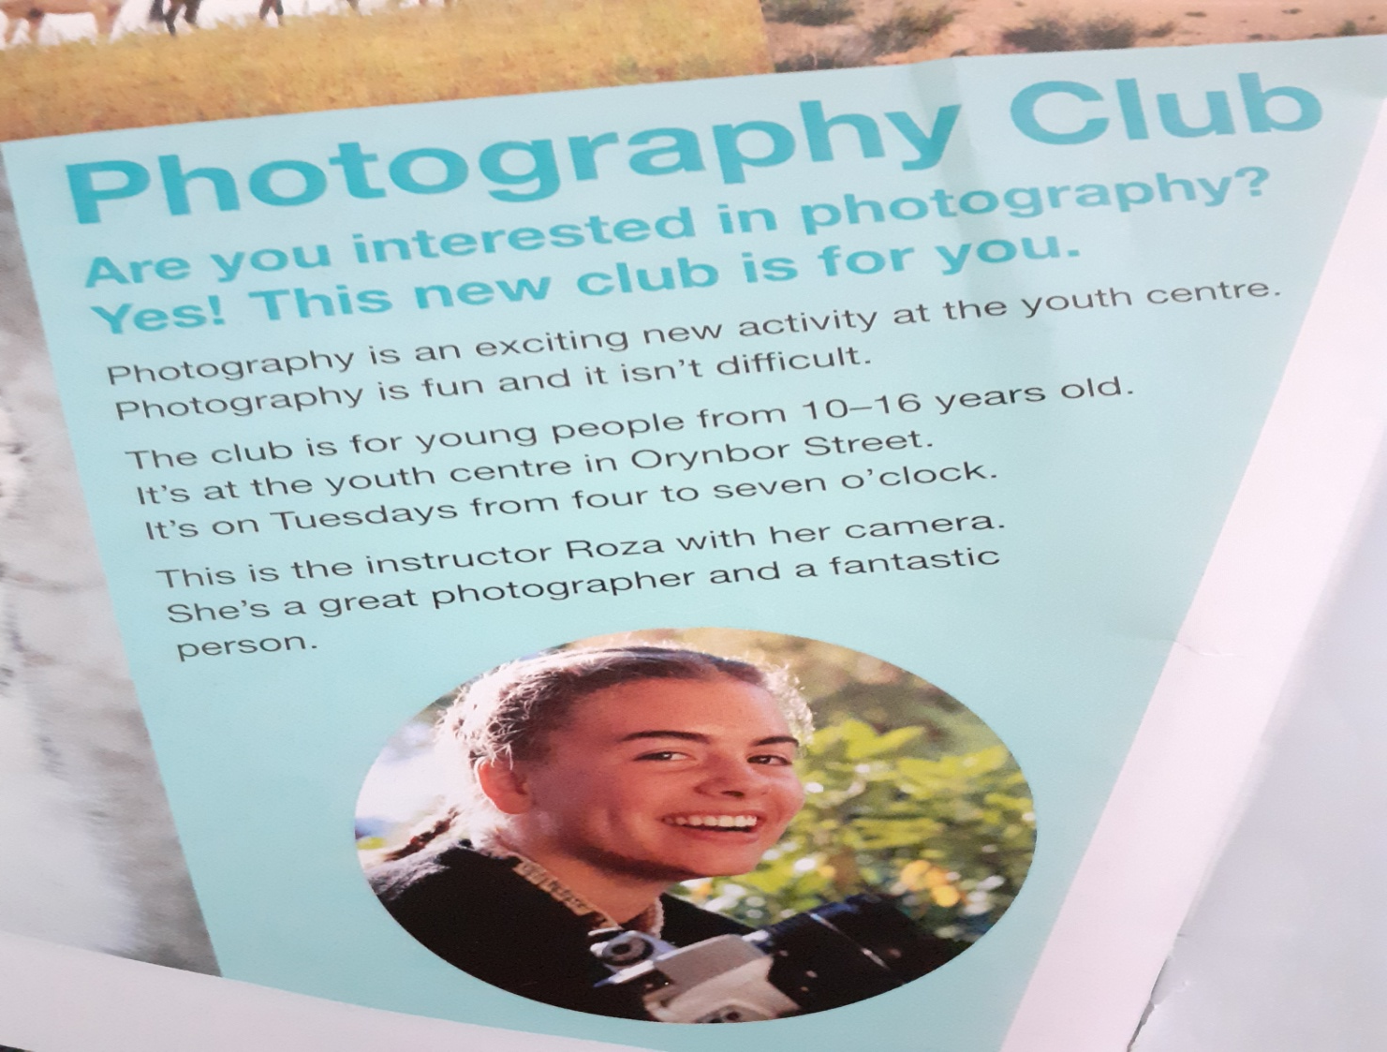
Listen! Pay attention!

Slide 5
Individually work
Ex 2 read the poster and
answer the questions on page 22
Who is the club for?
When is the club?
What time is it?
Where is the club?
Who is Roza?

Slide 6
The lesson is over!
Good bye!!!

